Slide 1
деление на однозначное число 6 класс земцова В.Я. Учитель математики

Slide 2
Устные упражнения
Какое число лишнее?
а) 9, 3, 15, 7, 1, 5
б) 10, 12, 13, 16, 18, 20

Slide 3
Заполните пустые клетки
а | 15 | 24 | 81 | 42 | 63
б | 5 | 8 | 9 | 7 | 9
а :б

Slide 4
Письменная работа
1)Как называются числа при делении?
2) Что значит уменьшить в несколько раз?
3) Составь примеры и реши их в столбик.
Уменьшить
1719 в 3 раза
4630 в 5 раз
8280 в 6 раз 7250 в 5 раз
1448 в 8 раз
в 4 раза

Slide 5
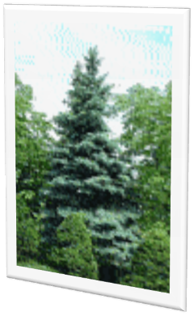
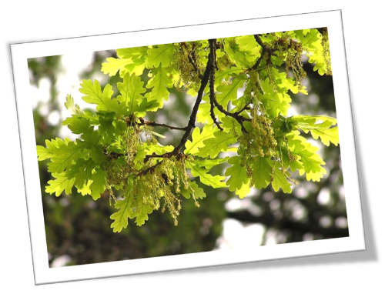
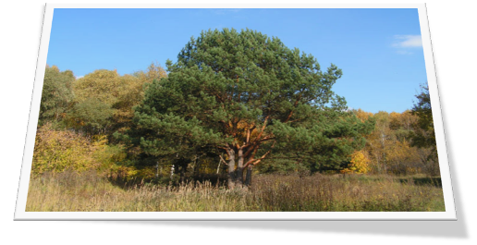
https://media.prosv.ru/static/books-viewer/index.html?path=/media/ebook/81791/&pageFrom=197&pageTo=197, страница 197, №810(1).

Slide 6
Задача №810 (1).
Лип – 876 д.
Тополей - ? В 4 раза меньше, чем
Берез - ? На 150 больше, чем

Slide 7
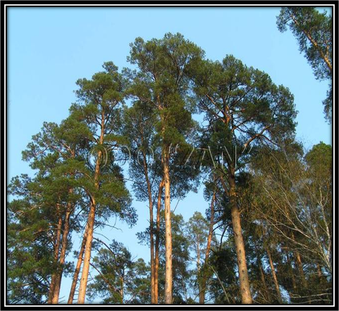
Столетняя сосна при
подсечке может дать 16кг
смолы. Из смолы получают
скипидар и канифоль.
Скипидар применяется как
растворитель при
производстве лаков.
Канифолью натирают
смычки скрипок; она идёт
на изготовление лаков,
сургуча.

Slide 8
Спасибо
за урок!

